Slide 1
111屏東區免試入學 志願選填系統學生操作簡介
輔導室資料組 李貞怡

Slide 2
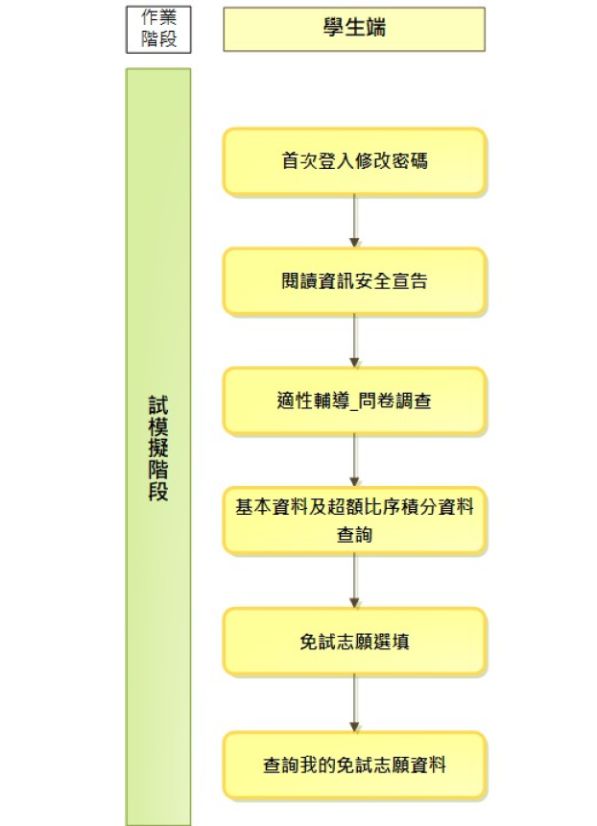


Slide 3
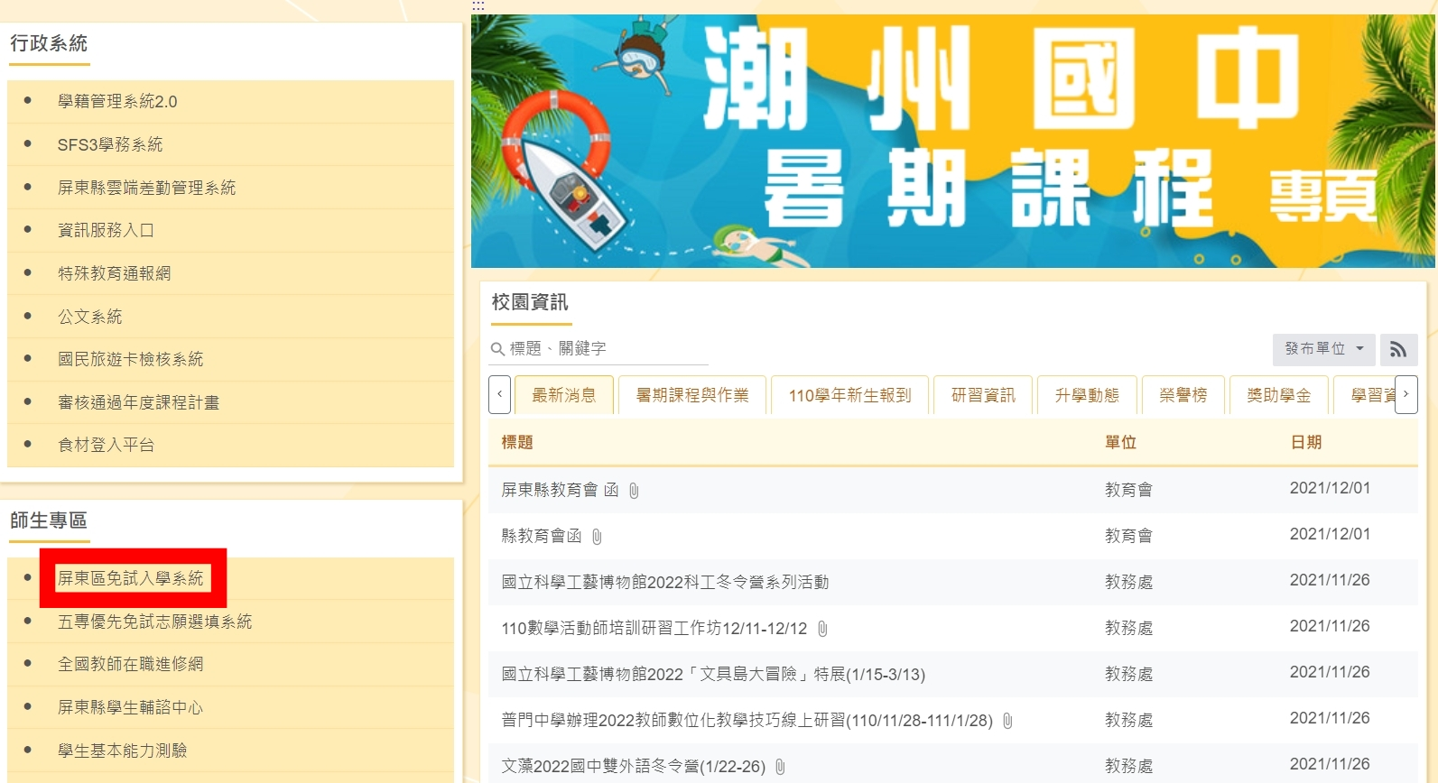
從潮州國中校網首頁登入，左側師生專區進入屏東區免試入學系統

Slide 4
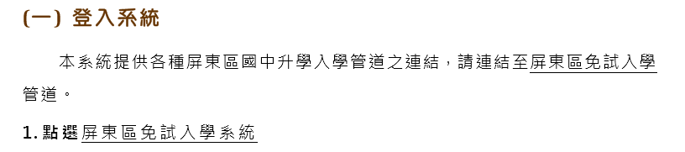
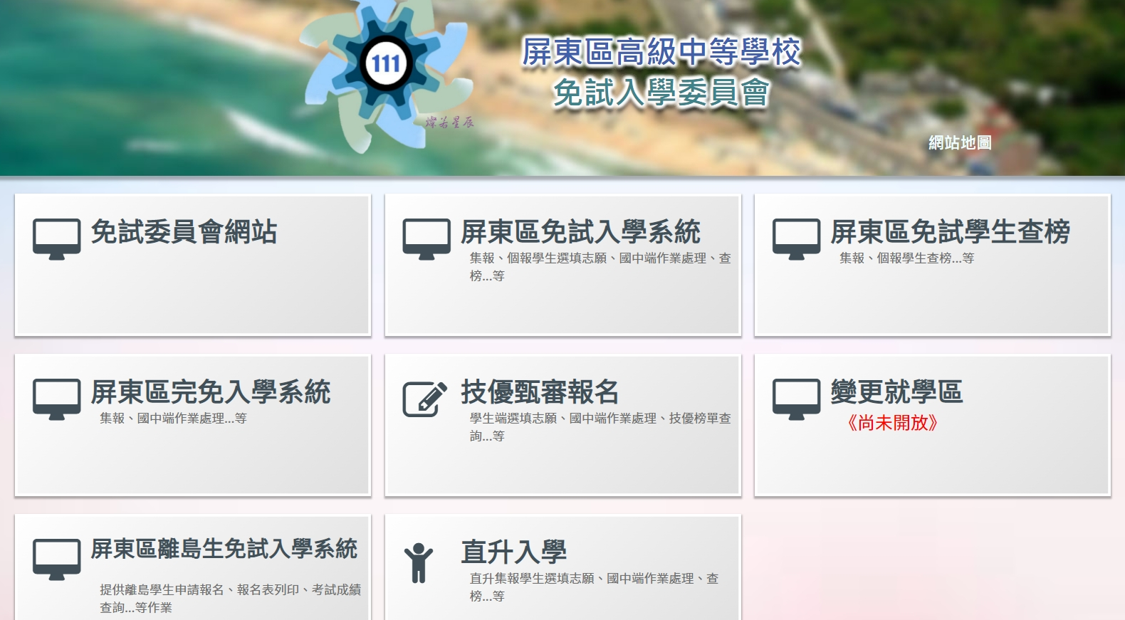

Slide 5
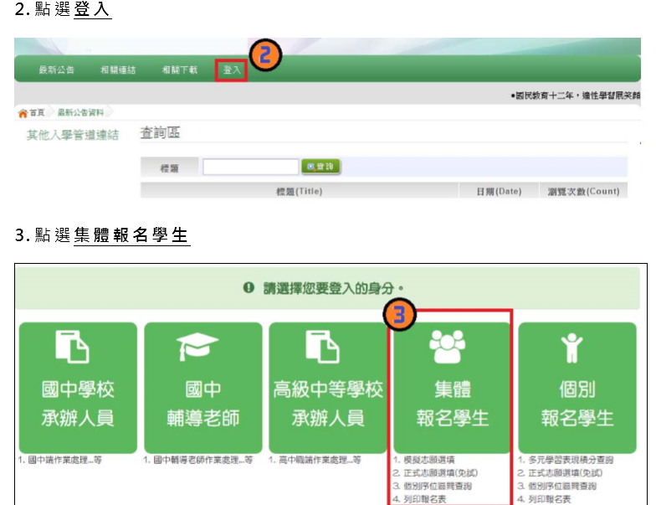

Slide 6
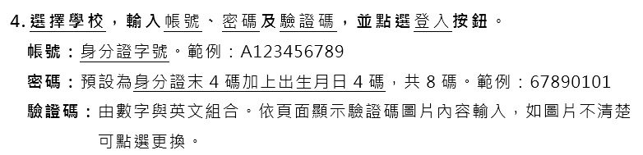
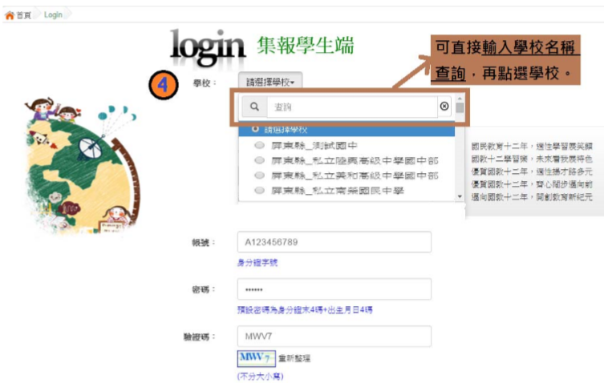

Slide 7
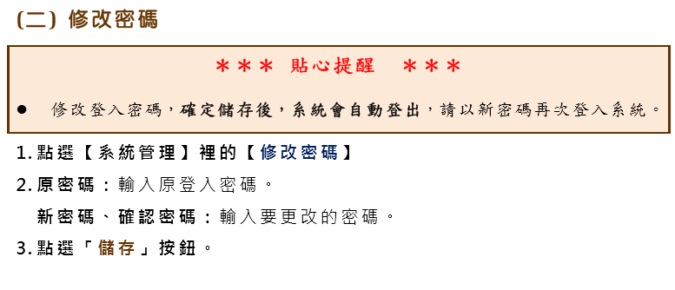
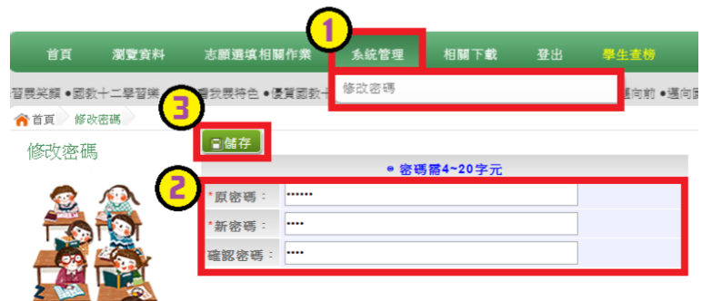

Slide 8
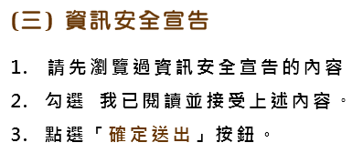
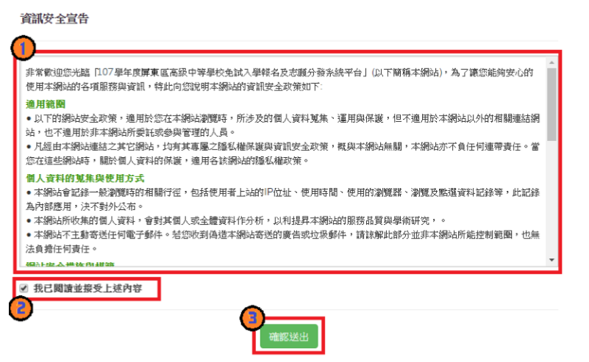

Slide 9

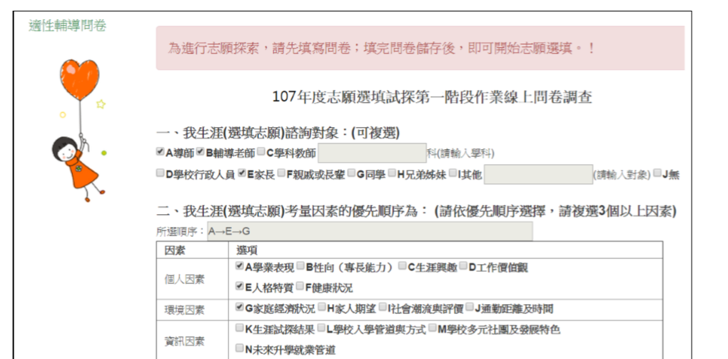
(四)適性輔導問卷調查

Slide 10
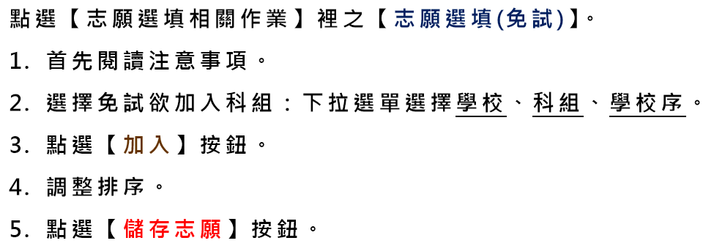
(五)免試志願選填
超級重要！
一定要記得按下儲存！

Slide 11
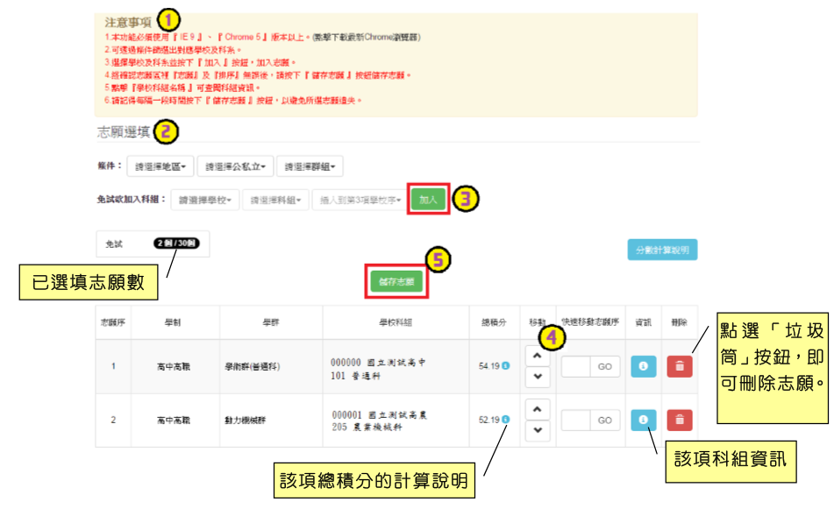

Slide 12
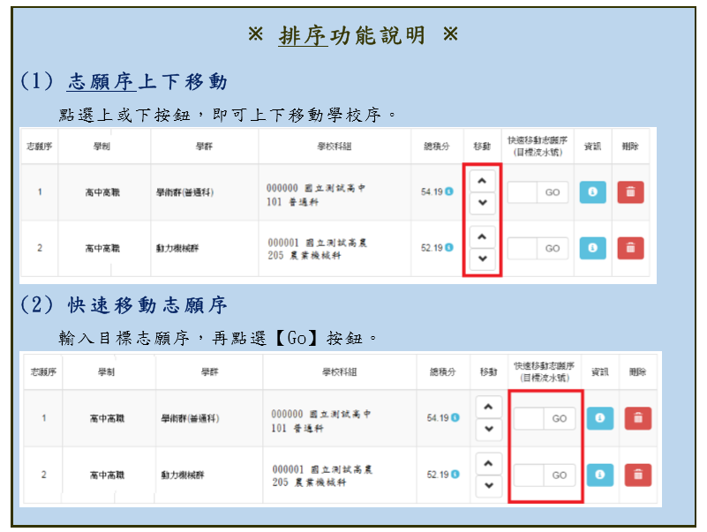

Slide 13
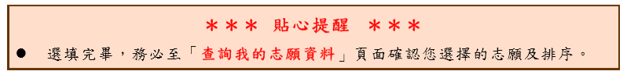
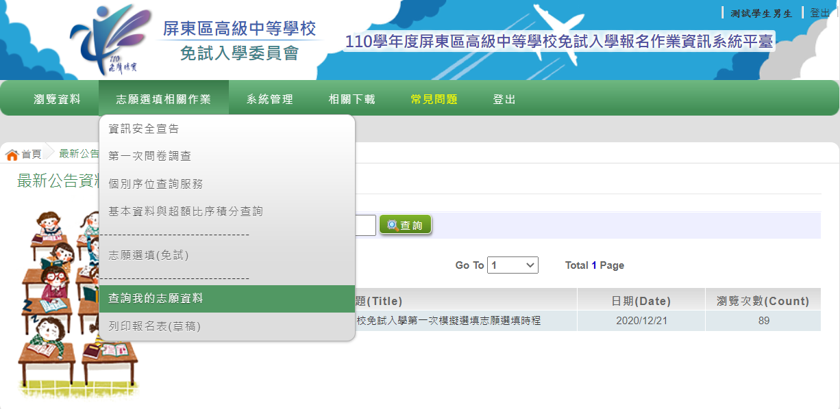
(六)查詢我的免試志願資料

Slide 14
Q&A
Q1.忘記密碼怎麼辦？
A1:請找導師還原成預設密碼
Q2.什麼時間以前要完成？
A2:學校安排各班統一選填時段，如未完成請在12/28~1/9期間在家完成選填與調整。
Q3.可以只填一個志願嗎？
A3:至少完成15個志願選填

Slide 15
輔導室提供的資料
家長通知單及志願序空白表格
屏東區高中職科系一覽表

